Slide 1
Observations diurnes du soleil et de la lune - avec Société Astronomie Populaire Coté Basque (SAPCB)

Slide 2
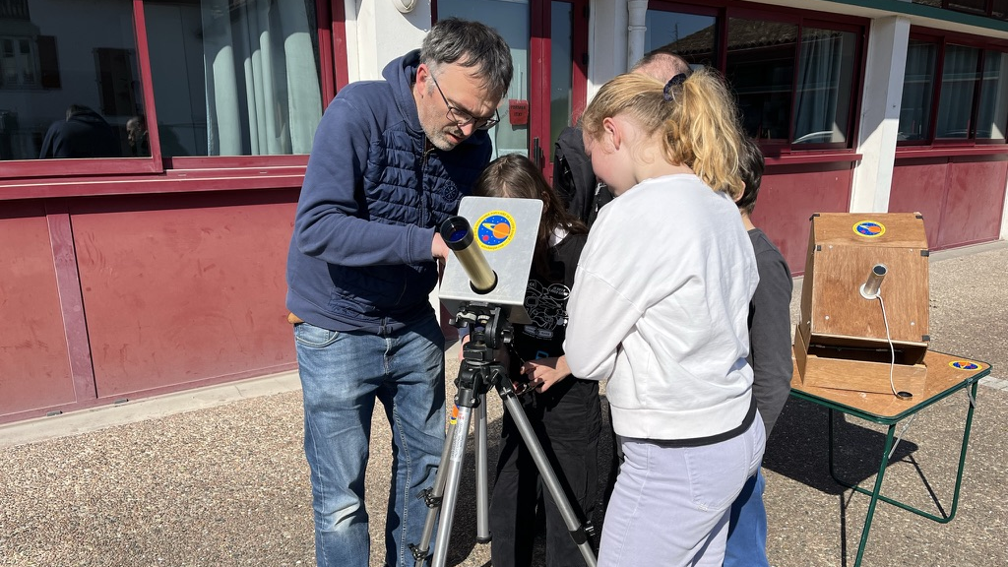

Slide 3
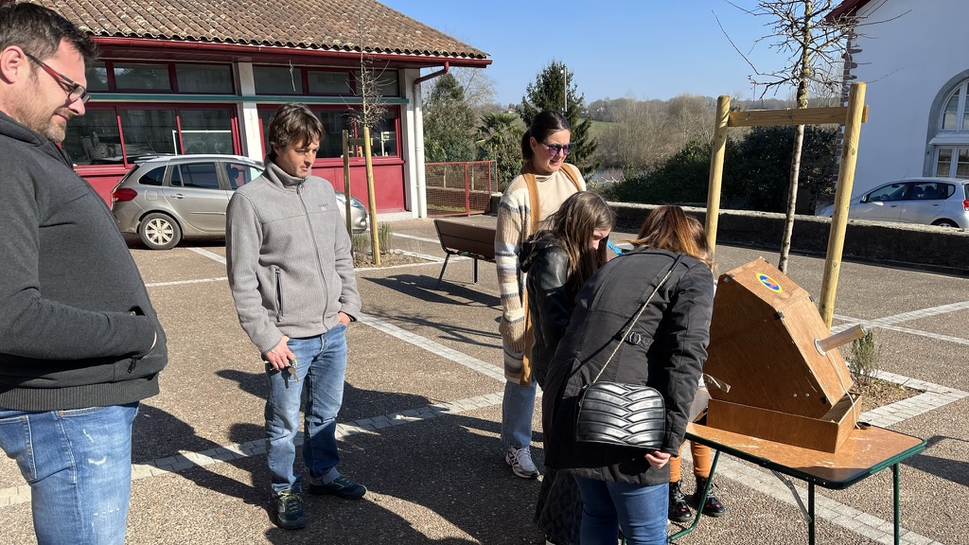

Slide 4
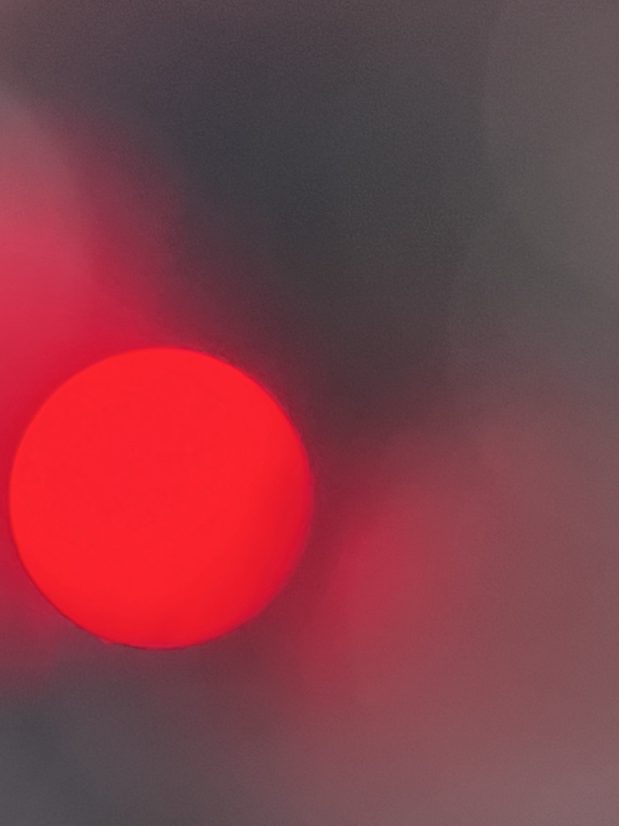
Notez l'éruption solaire en bas à gauche

Slide 5
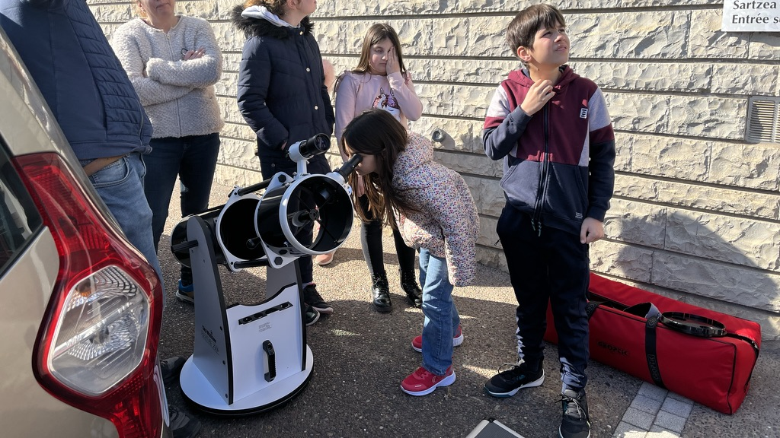

Slide 6
